Slide 1
Wikicine
Luis G. Contreras Contreras

Slide 2
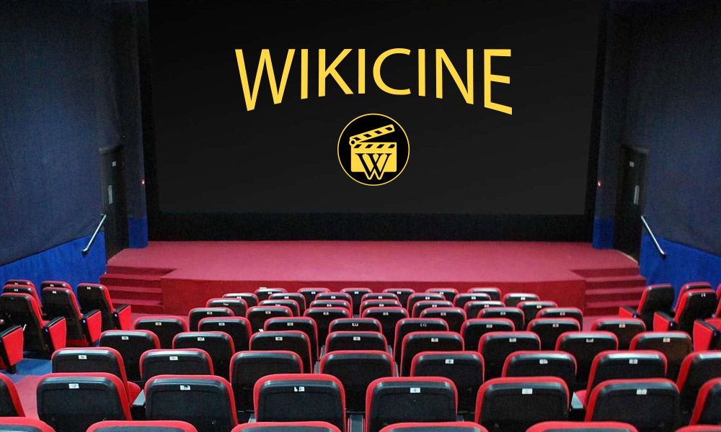

Slide 3
WIKICINE
Se trata de un sitio web sobre cine, que aloja varias paginas dentro.
En el se pude consultar informacion sobre varias peliculas a traves de pastillas.
Tiene 2 tipos de sesions: Registrado y No registrado.
El registrado puede añadir y puntuar peliculas.

Slide 4
El NOMBRE
Wikicine viene de Wiki y de Cine.
Definicion tecnica es de Wiki:
Colección de documentos web escritos en forma colaborativa.
No requiere picar codigo.
Cada autor puede añadir otras páginas al wiki mediante enlaces hacia una página (nueva) aunque todavía no exista.
El prefijo Wiki se ha derivado en sinonimo de repositorio de informacion de algun tema concreto.
Actualmente exiten Wikis casi para cualquier tema.

Slide 5
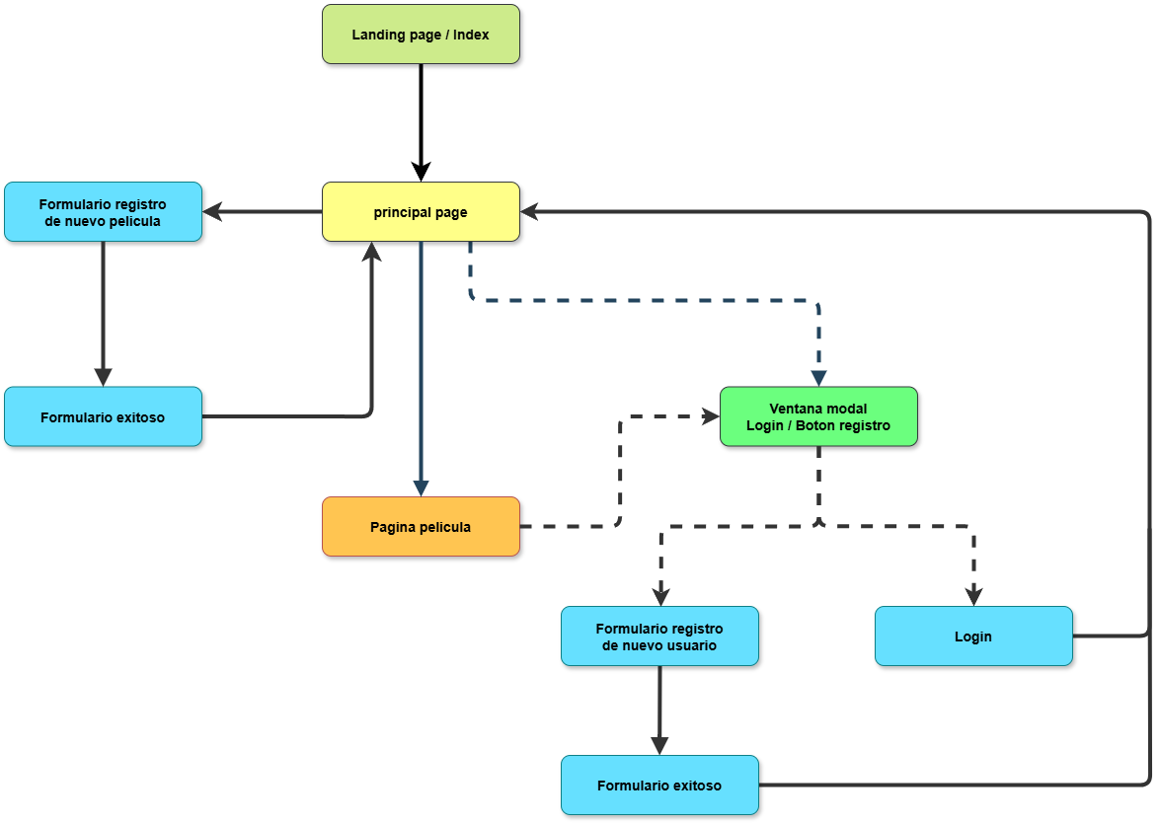
MAPA DEL SITIO

Slide 6
DISEÑOS

Slide 7
DISEÑOS: Identidad Grafica
Estilo: Minimalismo
Espaciado
Grandes imágenes
Texto y pesos
Colores planos-Cero textura
Tipografia: Sans-Serif
Colores: Amarillos, blancos, grises,verde y azul.

Slide 8


DISEÑOS: Identidad Grafica
Logo:

Slide 9
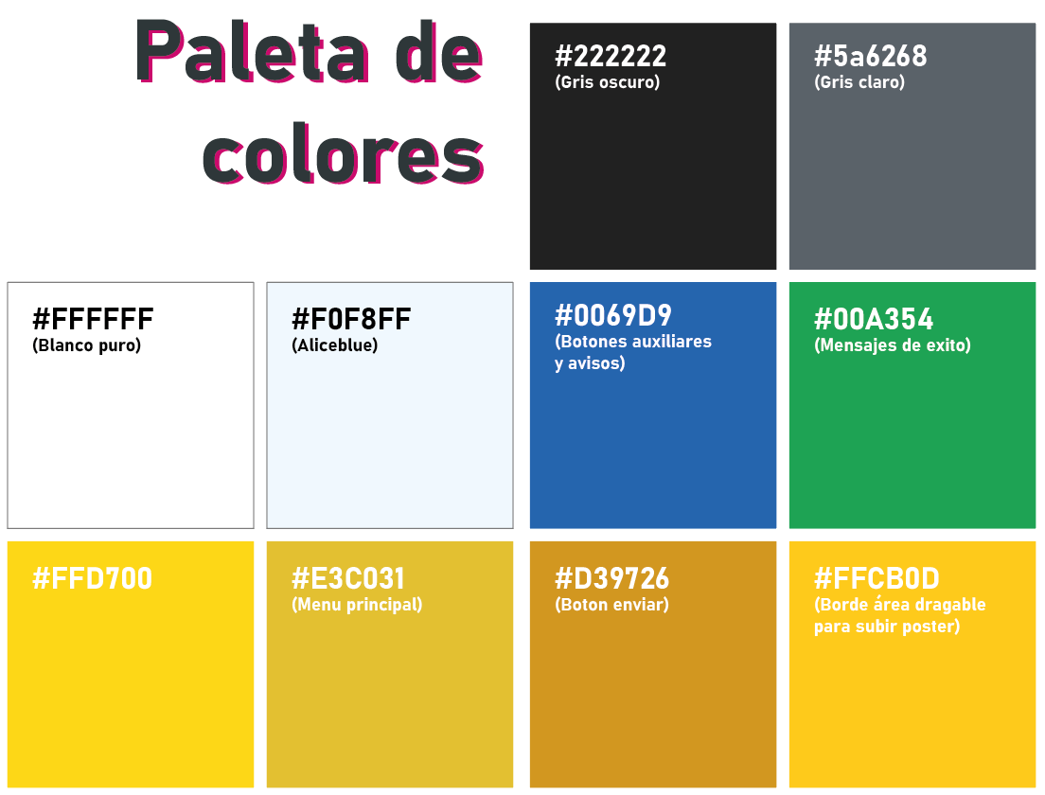
DISEÑOS: Identidad Grafica

Slide 10
DISEÑOS: Identidad Grafica
Directrices (flexibles) colores:
Principal: Dorado[#FFD700] es el mas usado
Enfasis: Amarillos y dorados
Auxiliares: Blancos, gris claro, azul y verde
Botones: Amarillos , verde, azul y gris claro
Modales: Gris oscuro, verde y azul.
Textos y fondos: Gris oscuro y blancos

Slide 11
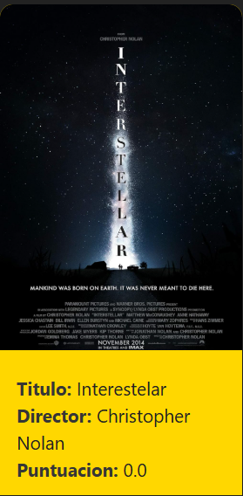
DISEÑOS: PASTILLAS
Conjunto de elementos HTML
Proporcionan informacion basica de la pelicula
Link a una pagina con mas informacion
En la pagina pricipal agrupados por genero
Plantillas: Se crean y rellenan de forma procedural

Slide 12
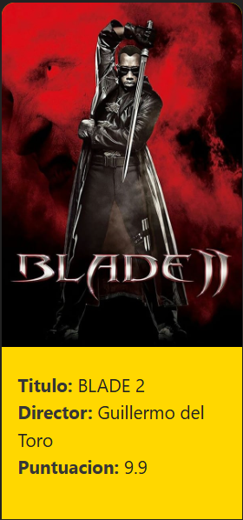
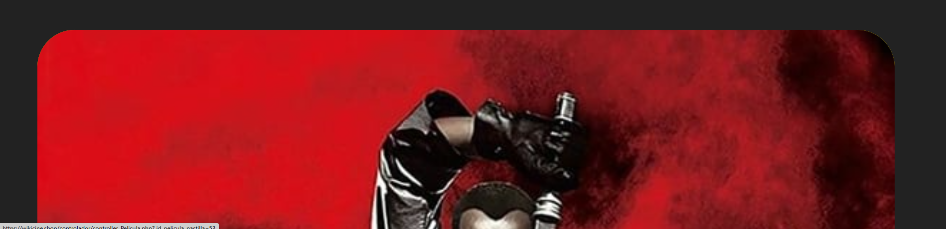
DISEÑOS: PASTILLAS
Poster
Titulo
Director
Puntuacion
Borde superior redondeado

Slide 13
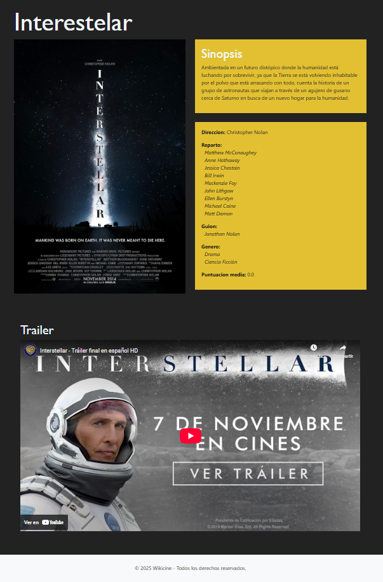
DISEÑOS: Pelicula seleccionada

Slide 14
DISEÑOS: Pelicula seleccionada
5 elementos
Titulo
Poster
Sinopsis
Datos
Trailer
Boton de puntuar*
Plantilla: Se rellena proceduralmente

Slide 15

DISEÑOS: Pelicula seleccionada
Elementos
Titulo
Poster

Slide 16

DISEÑOS: Pelicula seleccionada
Elementos
Sinopsis

Slide 17

DISEÑOS: Pelicula seleccionada
Elementos
Trailer

Slide 18
DISEÑOS: Pelicula seleccionada
Elementos
Datos

Slide 19
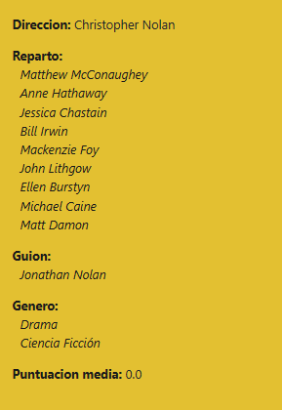
DISEÑOS: Pelicula seleccionada
Elementos:
Datos:
Direccion
Reparto
Guion
Genero
Puntuacion

Slide 20
SESIONES

Slide 21
SESIONES
Usuario No registrado:
Puede navegar por las paginas y acceder a la informacion de las pelicula.
A traves de pastillas
Usuario Registrado:
Puede puntuar peliculas
Puede añadir peliculas

Slide 22
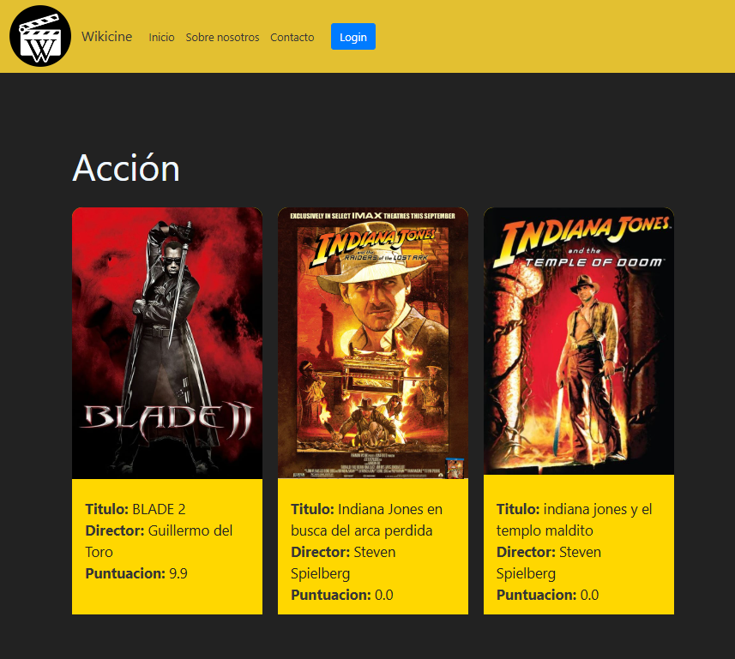
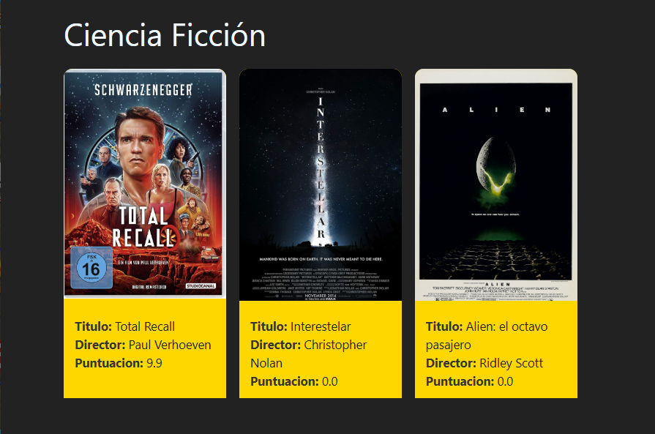
SESIONES: No registrado
Puede navegar por las paginas como la "pagina principal".

Slide 23
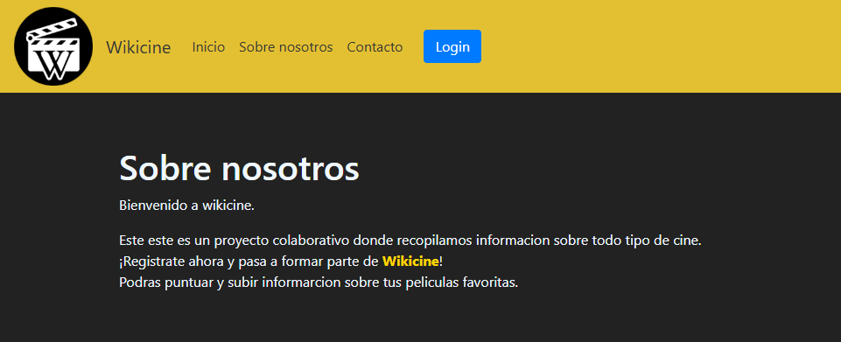
SESIONES: No registrado
Pagina de "Sobre nosotros"

Slide 24
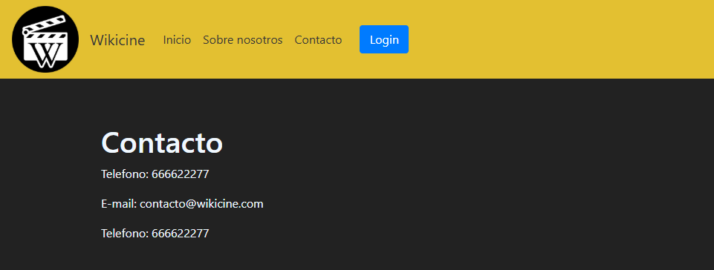
SESIONES: No registrado
Pagina de "Contactos"

Slide 25
SESIONES: No registrado
Pelicula seleccionada

Slide 26
SESIONES: Registrado
PUNTUAR
Esta en la pagina de Pelicula Seleccionada
A traves del boton puntuar
Te permite asignar puntuaciones

Slide 27
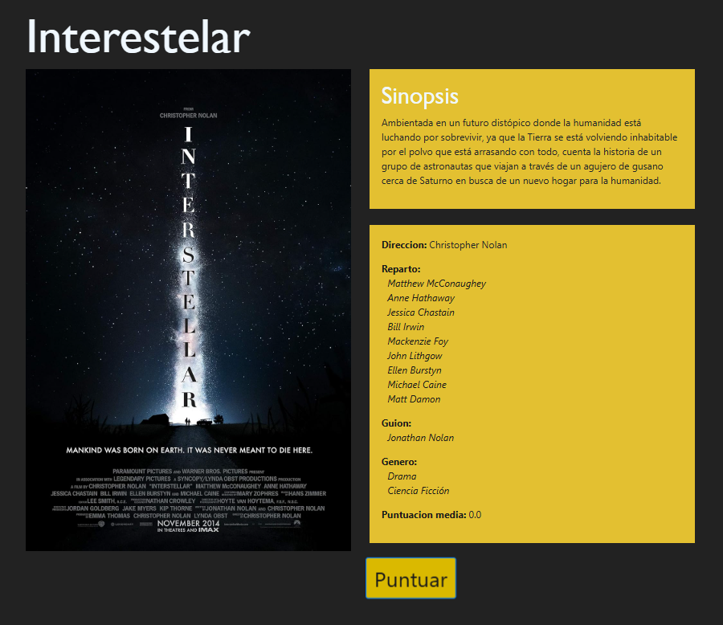

SESIONES: Registrado
PUNTUAR
Esta en la pagina de Pelicula Seleccionada
A traves del boton puntuar
Te permite asignar puntuaciones

Slide 28
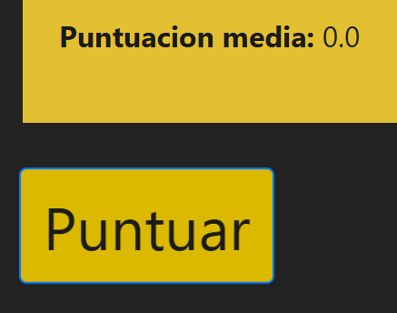
SESIONES: Registrado
PUNTUAR
Te permite asignar puntuaciones
A traves del boton puntuar
En la pagina de Pelicula Seleccionada

Slide 29
SESIONES: Registrado
PUNTUAR

Slide 30
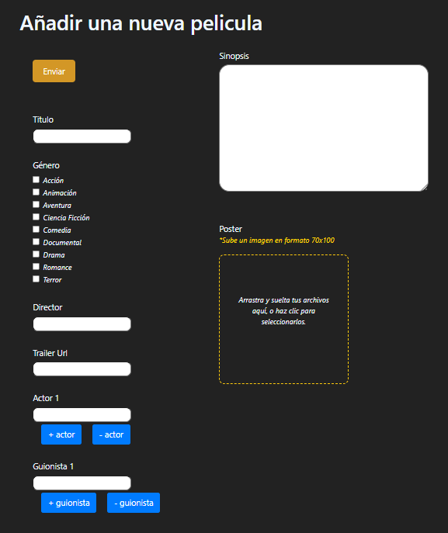
SESIONES: Registrado
AÑADIR PELICULA

Slide 31







TECNOLOGIAS
HTML
CSS
PHP
JAVASCRIPT
SQL
BOOTSTRAP
SWEETALERT2

Slide 32
TECNOLOGIAS
HTML:
Landing page
Pastillas
Formularios de registro y de añadir peliculas
Páginas de exito o fracaso de formularios
Pagina de la película seleccionada

Slide 33
TECNOLOGIAS
HTML: Front-End
CSS: Para dar estilos a las páginas creadas en HTML
PHP: Para la modelo y controlador. También para renderizar algunos de los archivos de la vista.
JAVASCRIPT: Para la vista. Aporta validación y efectos visuales.
SQL: Para crear la base de datos.
BOOTSTRAP: Complemento del estilo css. Columnas y parte del comportamiento responsive.
SWEETALERT2: Ventanas modales y toast.

Slide 34








Recursos de SOFTWARE
Visual Studio Code
W.A.M.P.
DbSchema
PhpMyAdmin
Draw.io
Adobe Illustrator
Google
Hostinger

Slide 35
Recursos de SOFT-WARE
Visual Studio Code: Para generar código de todo tipo.
W.A.M.P.: Generar un servidor local. En etapa inicial, antes de desplegarlo.
DbSchema: Representar diagramas relacionales. En la etapa Inicial.
PhpMyAdmin: Gestionar la base de datos y representar Diagrama relacional en la etapa final.
Draw.io: Generar diagramas varios. Diagrama Entidad-Relación y de Sitio web.
Illustrator: Generar graficos: Como la paleta de colores y el diagrama de Gantt.
Google: Búsqueda de información primaria.
Hostinger: Es un servicio de hosting y dominio. Editor de código, PhpMyAdmin, etc.

Slide 36
BASE DE DATOS

Slide 37
BASE DE DATOS
Almacena de 3 tipos de informacion:
Peliculas: Titulo, generos, puntuacion, etc,
Usuarios: Nombre, email, contraseña.
Puntuacion: De las peliculas a los usuarios a las usuarios.

Slide 38
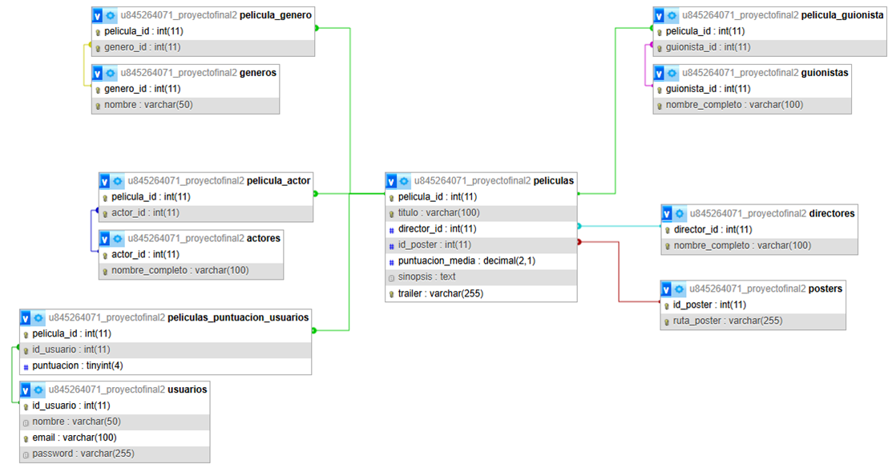
BASE DE DATOS: RELACIONAL

Slide 39
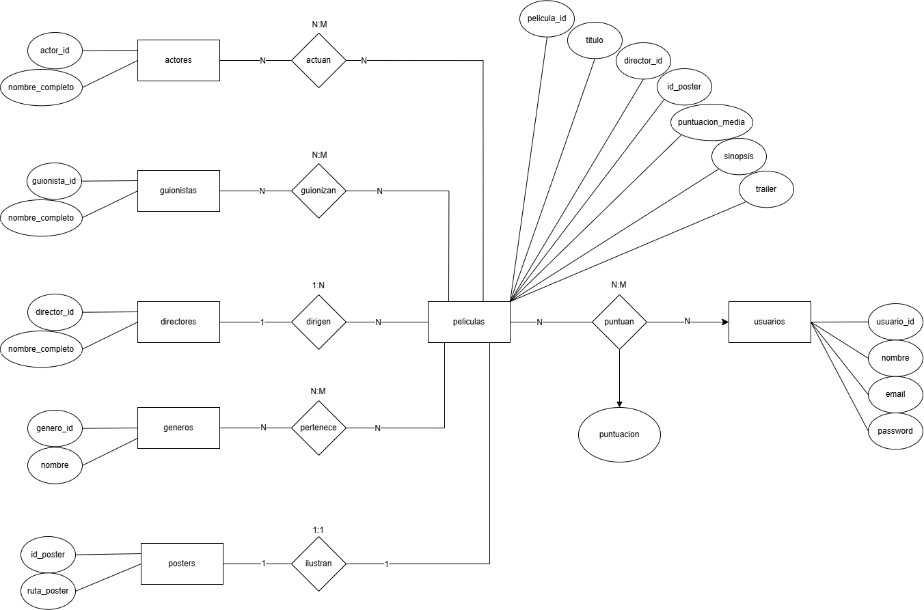
BASE DE DATOS: ENTIDAD-RELACION

Slide 40
PRUEBAS
Pruebas funcionales principalmente
Conexión base de datos
Creacion de registros correctos en tablas directa e indirectamente(triggers y procedimientos almacenados)
Campos vacios en formularios
Campos rellenados incorrectamente
Redirecciones a paginas
Validaciones de formularios
Despliegue correcto de efectos y visuales

Slide 41
PATRON Modelo-Vista-Controlador [M.V.C.]
MODELO: Clases y metodos que trabajan con conexión a la base de datos y acceso a la tablas de esta.
CONTROLADOR: Controla el flujo de ejecucion. Gestiona operaciones y llamadas a clases y metodos del modelo.
VISTA: Paginas y plantillas.
Css: Estilos.
Img: Imágenes de las peliculas y materiales para la pagina web.
Css: Estilos.

Slide 42
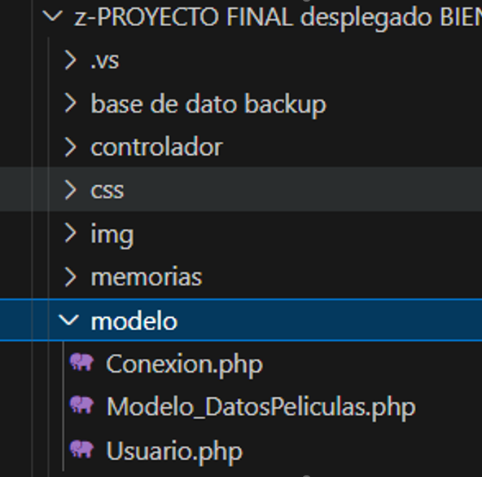
PATRON Modelo
Conexion.php: Contiene método estático para obtener la instancia de conexión BBDD. Simplifica el proceso de conexión mediante include().
Usuario.php: Métodos para acceder a las tablas referentes a los usuarios.
Modelo_DatosPeliculas.php: Métodos para acceder a los datos de las tablas referentes a las películas

Slide 43
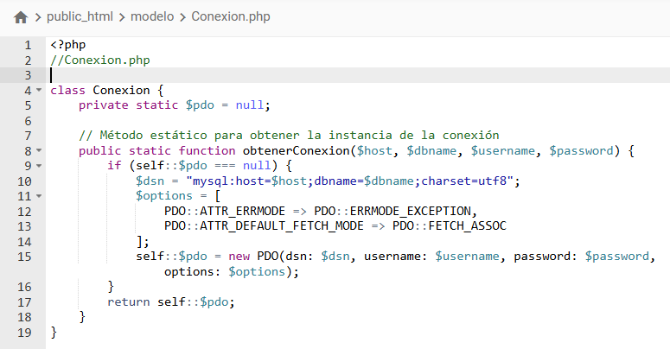
PATRON Modelo
Conexion.php

Slide 44
PATRON Modelo
Conexion.php: Contiene método estático para obtener la instancia de conexión BBDD. Simplifica el proceso de conexión mediante include().
Usuario.php: Métodos para acceder a las tablas referentes a los usuarios.
Modelo_DatosPeliculas.php: Métodos para acceder a los datos de las tablas referentes a las películas

Slide 45
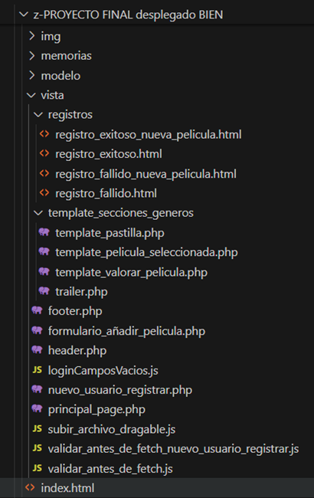
PATRON Vista
Paginas normales: Enteras o elementos de estas como Footer o formulario_añadir pelicula.
Registros: Paginas de éxito o fracaso de formulario.
Templates o Plantillas: Paginas enteras o parciales de Php con html incrustado que se rellenan proceduralmente por un controlador. Como el trailer, header.

Slide 46
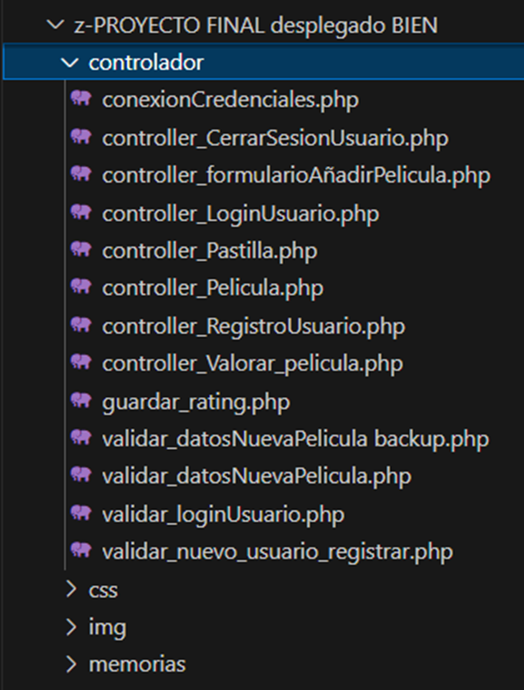
PATRON Controler
Llaman metodos de clases[modelo] que se conecta a la base de datos.
Llaman metodos [modelo] que extraen info de la BBDD y lo asignan a variables.
Generan paginas o partes de estas, como el header o la pagina principal.
Tranfiere info desde los formularios a variables.
Llaman metodos [modelo] que insertan la info de las variables[formularios] en la BBDD.

Slide 47
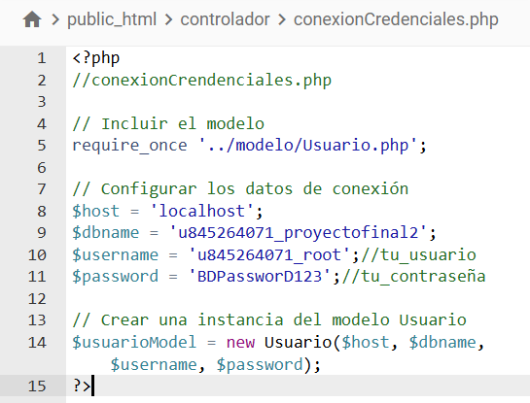
PATRON Controler
ConexionCredenciales.php: contiene variables inicializadas con las credenciales para la conexión a la base de datos y una instancia de la clase usuario.
Lo coloco en varios archivos con include() para simplificar el proceso

Slide 48
DESARROLLO

Slide 49
DESARROLLO: IDEA VS EJECUCION
El resultado no coincide con la idea:
Manejo del tiempo
Prioridad de elementos
Importantes VS Complementarios
Idea original BIEN/MAL definida ---> Efecto en cadena

Slide 50
DESARROLLO: IDEA VS EJECUCION
Efecto en cadena:
Base de datos bien planteada == pilar fundamental
Yo no lo hice desde un inicio por falta de una idea clara.
A media que iba a definiendo mi vision del proyecto tenia que alterar la base de datos y rehacer partes del proyecto
Ejemplo: Cambio de solo un genero por pelicula a varios generos.

Slide 51
DESARROLLO: IDEA VS EJECUCION
Elementos conseguidos:
V-Pagina que mostraría una selección de películas
V-Tendría una página con información expandida
V-Tendría 2 sesiones
V-Los usuarios podrían incluir nuevas películas en la página
V-Se podrán puntuar las películas
V-Tendrá una base de datos de más de 4 tablas relacionadas

Slide 52
DESARROLLO: IDEA VS EJECUCION
Elementos conseguidos:
V-Estará desplegado en un servidor
V-Tendrá un diseño responsive
V-Se regirá por el patrón modelo-vista-controlador
V-Utilización de tecnologías no vistas en clase [SweetAlert2]

Slide 53
DESARROLLO: IDEA VS EJECUCION
Elementos NO conseguidos:
X-Tendría un buscador
X-Tendría una página dedicada a cada género
X-Tendría una sección de comentarios
X-Tendría un buscador

Slide 54
DESARROLLO: MEJORAS
Correccion peliculas: Agregar opción para que el usuario pueda corregir información de películas ya insertadas.
Seccion comentarios: Añadir una sección de comentarios a cada pelicula.
Recuperacion de contraseñas: Agregar un sistema de recuperación de contraseñas o nombres de usuarios.
Expandir datos películas: Poder agregar productores, director de fotografia, etc.
Buscador: Añadir un motor de busqueda en la web.
Pagina de genero: Añadir una página dedicada a cada género.
Depurar apartado gráfico: Hubo mucho de improvisacion. Me gustaria refinarlo con una perspectiva más global pero conservaría bastante del diseño actual.

Slide 55
CODIGO

Slide 56
CODIGO: SweetAlert2
Ventanas modales con Javascript
Objeto Swal con metodo fire()
"Variables" predefinidas: Color, text ,etc.
Estilo personalizado: CustomClass
Bloque para contenido personalizado:
Acepta html
No acepta include()
Dificil combinar con PHP
https://sweetalert2.github.io/

Slide 57
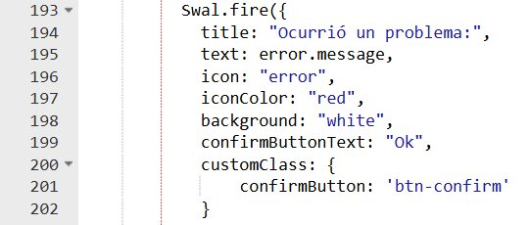
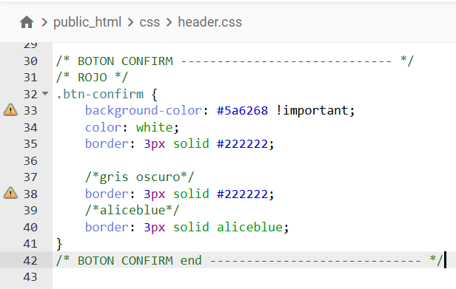
CODIGO: SweetAlert2 Estilo personalizado

Slide 58
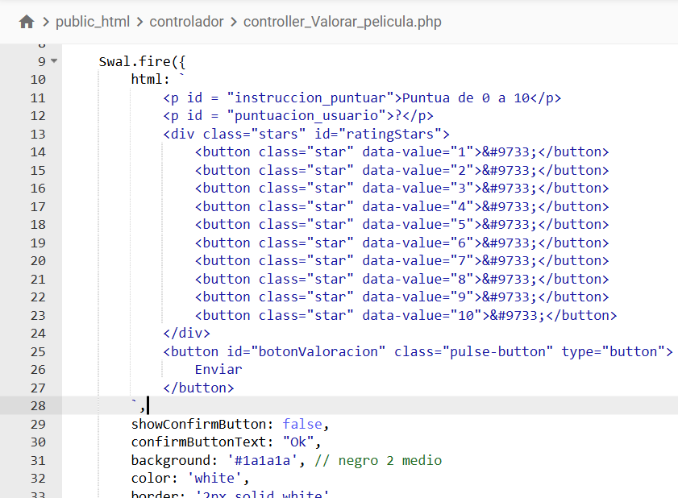
CODIGO: SweetAlert2 Bloque[html] personalizado
Es poco flexible

Slide 59
CODIGO: Reciclar código
Metodos include_once, require_once, require e include
Se crea 1 vez y se usa en varios sitios
Conflicto: La enrutación requiere condicionales(if) dependiendo de la ubicación.

Slide 60
CODIGO: Reciclar código
Uso Plantillas propias:
En Pastillas y en Pelicula seleccionada
Es codigo Htlm incrustado en Php
Se rellenan de forma procedural
Mediante consultas a base de datos

Slide 61
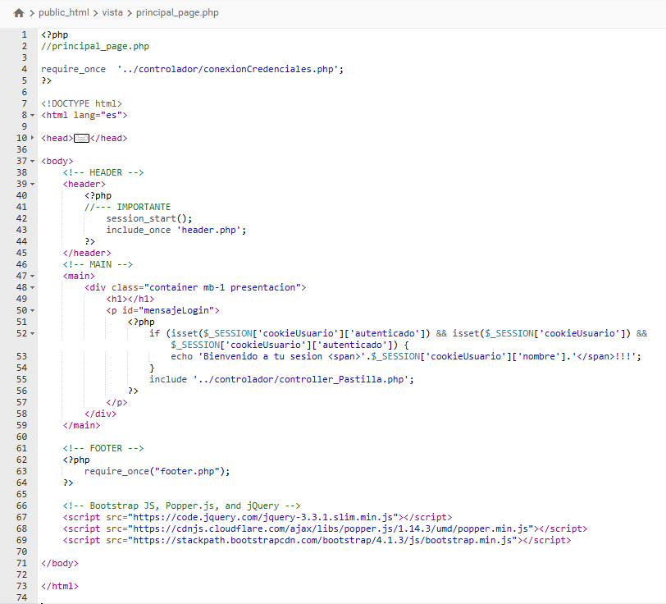
CODIGO: Reciclar código [principal_page.php]

Slide 62
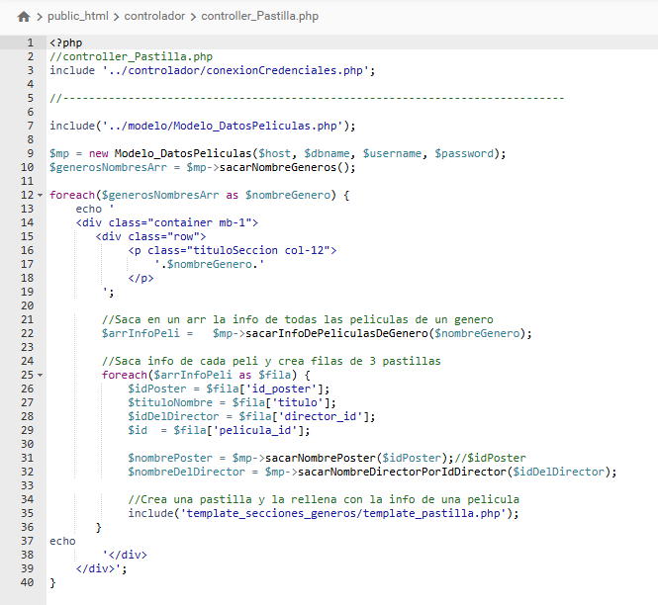
CODIGO: Reciclar código [pastilla.php]

Slide 63
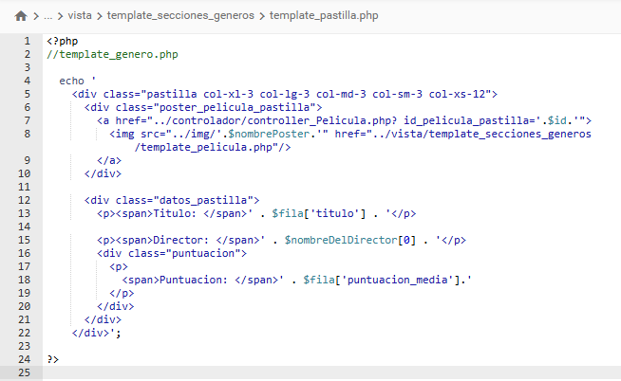
CODIGO: Reciclar código [template_pastilla.php]

Slide 64
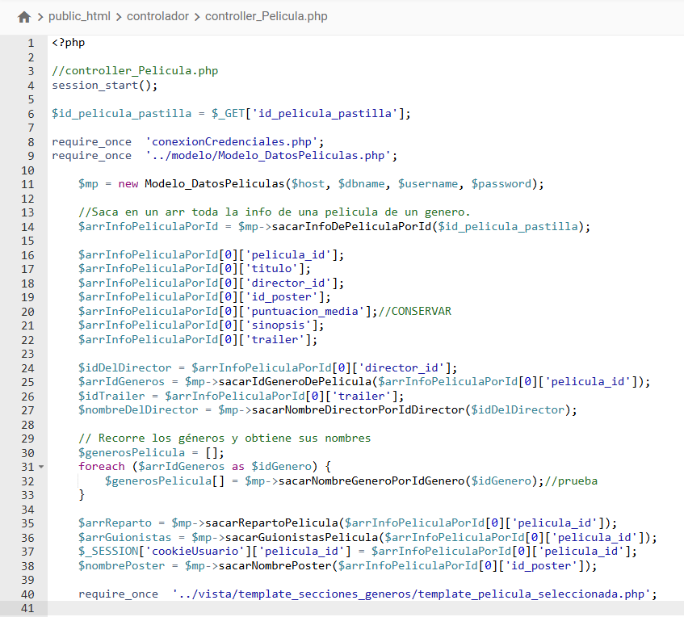
CODIGO: Reciclar código [controler_pelicula.php]

Slide 65
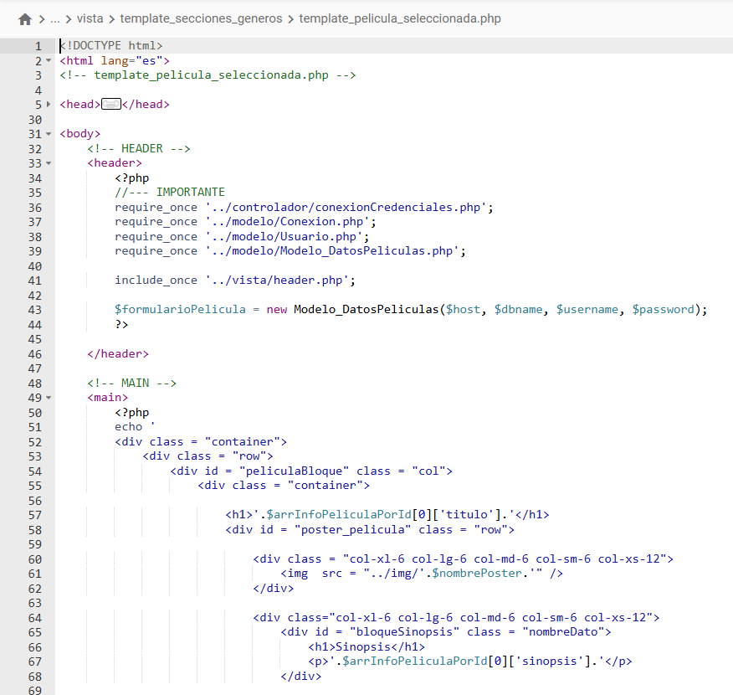
CODIGO: Reciclar código [pelicula_seleccionada.php]

Slide 66
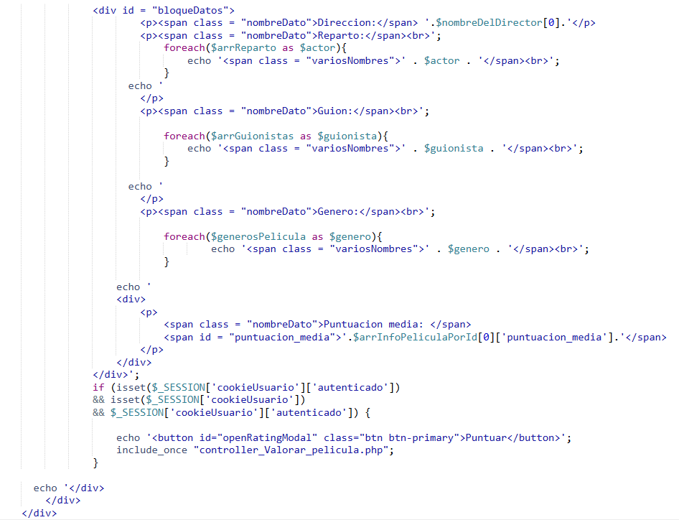
CODIGO: Reciclar código [pelicula_seleccionada.php]

Slide 67
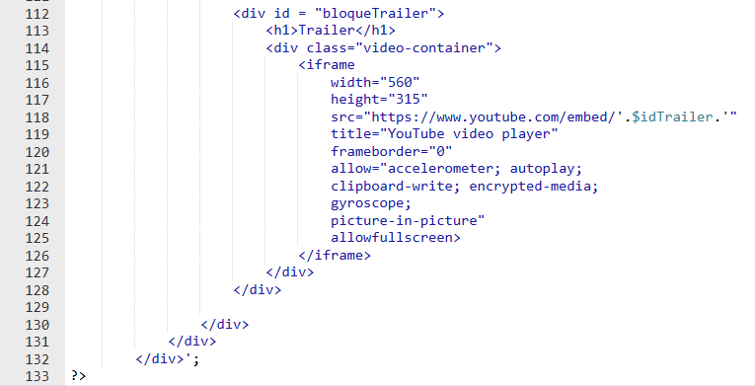
CODIGO: Reciclar código [pelicula_seleccionada.php]

